Slide 1
Python输出格式和条件判断

Slide 2
标示符

Slide 3

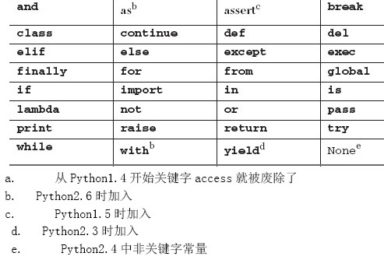
Python的基础—标示符
第一个字符必须是字母或下划线_
其他字符可以是字母、数字或下划线
大小写敏感
关键字：
Notes:
变量：给数据起个名字，变量是计算内存中的一块区域，变量可以存储规定范围内的值，而且值可以改变。
PHP中大小写不敏感
奇怪特征：在很多编程语言中的标识符都是大小写敏感的，但在PHP的函数和类名中，大小写是不敏感的。这还好，但最让程序员困惑的是PHP的变量名、常量和类属性却是大小写敏感的。

Slide 4
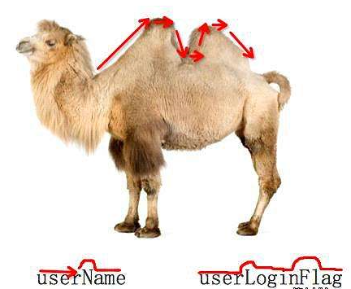
标识符命名规则
见名知意
取有意义的名字，尽量做到看一眼就知道是什么意思（提高代码可读性）
驼峰命名法
小驼峰：第一个单词首字母小写，第二个单词首字母大写，比如myName
大驼峰：每一个单词首字母采用大写，比如MyName
_用法：单词之间使用_分隔，比如my_name

Slide 5

关键字
关键字（保留字）
Python一些具有特殊功能的标示符，不允许开发者自己定义和关键字相同名字的标示符
and | as | assert | break | class | continue | def | del
elif | else | except | exec | finally | for | from | global
if | in | import | ls | lambda | not | or | pass
print | raise | return | try | while | with | yield

Slide 6
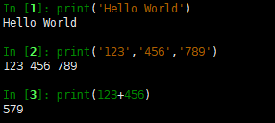
普通输出
使用print打印输出
print()函数也可以接受多个字符串，使用,隔开，可以连成一串输出
如果含有表达式，先执行表达式

Slide 7
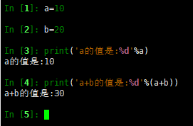

变量替换输出-1
print()中可以使用变量进行输出
使用%d(数字)和%s（字符）
多个变量替换使用%(变量1,变量2)
%d | 整数
%f | 浮点数
%s | 字符串
%x | 十六进制整数

Slide 8
变量替换输出-2
格式化整数和浮点数还可以指定是否补0和整数与小数的位数：
>>> '%2d-%02d' %(3,1)
' 3-01’
>>> '%.2f' %3.1415926
‘3.14’
不确定类型的时候使用%s即可

Slide 9
输入和运算符

Slide 10

输入
如果希望用户从电脑输入一些字符，Python提供了input()，可以让用户输入字符串
Python2中专有raw_input()方法（Python3不支持）
input()是Python2和Python3都支持，意义不同，Python2中当做表达式，Python3中当做字符串，Python2中字符串需要raw_input
Input()输入内容都是字符串
Python3中的input()和Python2中的raw_input()功能一样

Slide 11
运算符
赋值运算符“=”
将右边的结果给左边赋值右边支持字符串也支持表达式
其他常用运算符：
运算符 | 描述 | 实例
+ | 加 | 前后两个对象相加
- | 减 | 前面的对象减去后面的对象
* | 乘 | 前后两个对象相乘或是返回一个被重复若干次的字符串
/ | 除 | 前面对象除以后面对象
// | 取整除 | 前面对象除以后面对象，结果只要整数
% | 取余 | 前面对象除以后面对象，结果重要余数
** | 幂 | 前面对象的后面对象多少次幂a**b代表a的b次方

Slide 12

复合赋值符号
复合赋值运算符
运算符 | 描述 | 实例
+= | 加法赋值运算符 | a+=b相当于a=a+b
-= | 减法赋值运算符 | a-=b相当于a=a-b
*= | 乘法赋值运算符 | a*=b相当于a=a*b
/= | 除法赋值运算符 | a/=b相当于a=a/b
%= | 取模赋值运算符 | a%b相当于a=a%b
**= | 幂赋值运算符 | a**=b相当于a=a**b
//= | 取整除赋值运算符 | a//b相当于a=a//b
a的数值为多少？

Slide 13
条件判断

Slide 14
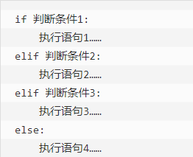
条件判断语法
计算机通过条件判断可以执行很多自动化任务
条件判断的语法：

Slide 15
比较运算符
Python中的比较运算符
运算符 | 描述 | 示例(a=1,b=2)
== | 判断两个操作数是否相等，如果是条件为真 | a==b,条件为False
!= | 判断两个操作数是否相等，如果否条件为真 | a!=b,条件为True
<> | 判断两个操作数是否相等，如果否条件为真 | a<>b,条件为True
> | 左边数值是否大于右边，如果是条件为真 | a>b,条件为False
< | 左边数值是否小于右边，如果是条件为真 | a<b,条件为True
>= | 左边数值是否大于或等于右边，如果是条件为真 | a>=b,条件为False
<= | 左边数值是否小于或等于右边，如果是条件为真 | a<=b,条件为True

Slide 16

逻辑运算符
当if一条分支中有多个条件判断使用逻辑运算符
x和y代表条件测试
运算符 | 逻辑表达式 | 描述
and | x and y | 布尔“与”，x和y条件都是True才返回True
or | x or y | 布尔“或”，x和r任一个是True就返回True
not | not x | 布尔“非”，x条件为False才返回True
not (x and y)和not (x or y)分别代表什么含义？

Slide 17
特殊的真和假
Python中的特殊真和假表示
脚本输入下面内容：
age=int(input("请输入您的年龄:"))
if age:
print ("age非0")
else:
print("age为0")
name=“” 定义一个空变量
[]、()、{}后面的列表、元组、字典
会用到
值 | 真和假
0 | False
非0 | True
“” | False
None | False
[] | False
() | False
{} | False

Slide 18
常用的数据类型的转换
数据类型转换
函数 | 说明
int(x[,base]) | 将x转换为一个整数
log(x[,base]) | 将x转换为一个长整数
float(x) | 将x转换为一个浮点数
complex(real[,imag]) | 创建一个复数
str(x) | 将对象x转换为字符串
repr(x) | 将对象x转换为表达式字符串
eval(str) | 用来计算在字符串中的有效Python表达式，并返回一个对象
函数 | 说明
tuple(s) | 将序列s转换为一个元组
list(s) | 将序列s转换为一个列表
chr(x) | 将一个整数转换为一个字符
unichar(x) | 将一个整数转换为Unicode字符
ord(x) | 将一个字符转换为它的整数值
hex(x) | 将一个整数转换为一个十六进制字符串
oct(x) | 将一个整数转换为一个八进制字符串

Slide 19
练习题1
请写一个通过用户输入身高和体重计算BMI指数的脚本
BMI指数信息：
低于18.5：过轻
18.5-25：正常
25-28：过重
28-32：肥胖
高于32：严重肥胖
通过if-elif-else写一个判断脚本。
体质指数（BMI）=体重（kg）÷身高^2（m）

Slide 20
练习题2
公交车乘车场景，提示用户输入公交卡余额和当前乘车乘客数量
公交车单次乘坐金额2元
金额不足提示乘客下车
金额足够可以乘车
公交车共有32个乘客座位
如果有空余座位，乘客可以坐下
没有空余座位，乘客只能站着乘车

